Slide 1

让老人更放心

Slide 2
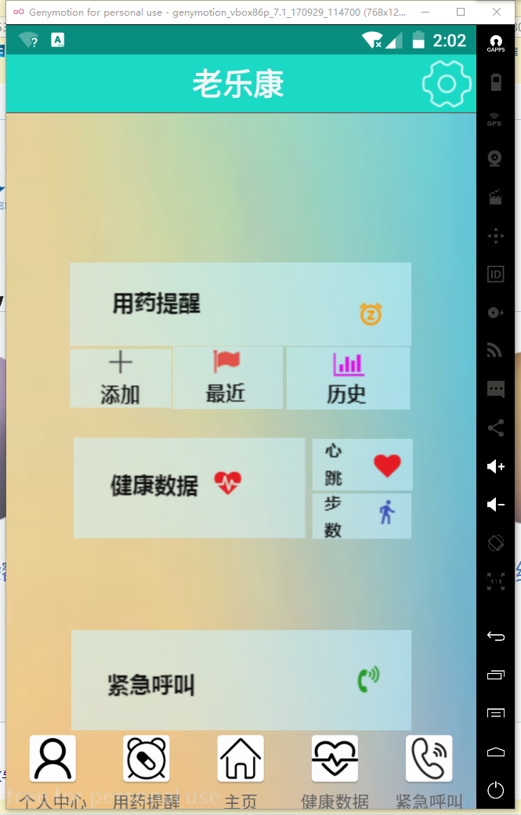


老乐康
让生活更加安心
老乐康是一款面向老人的健康软件
特有健康数据记录、用药提醒、紧急呼叫
更有更多的特色特色化设置

Slide 3
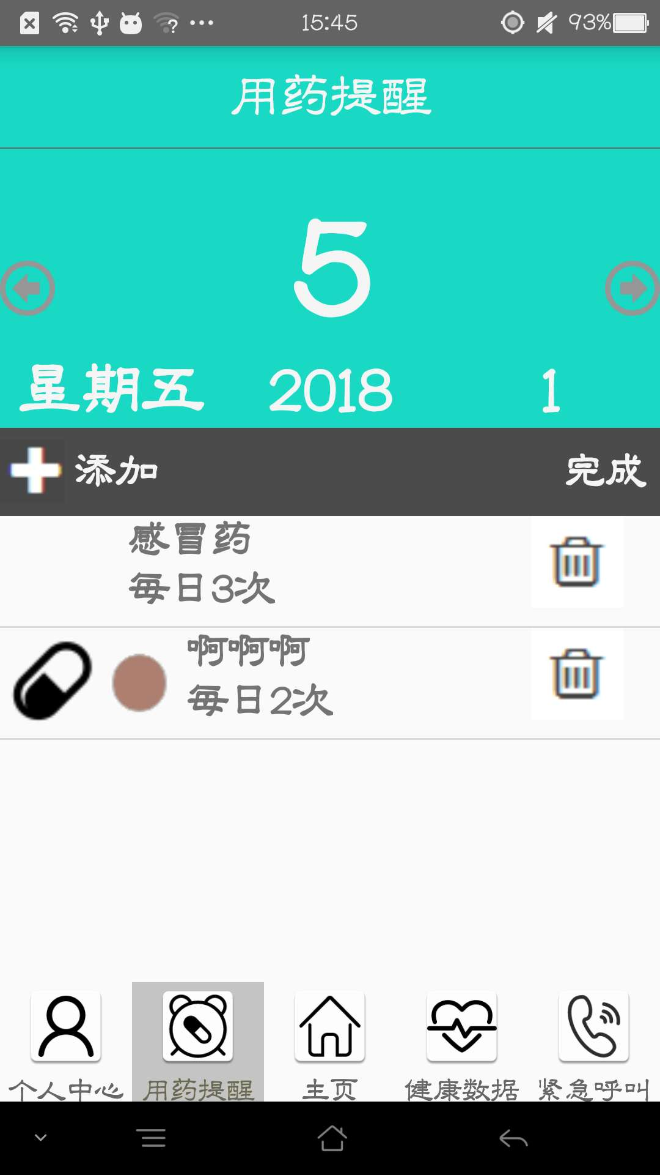
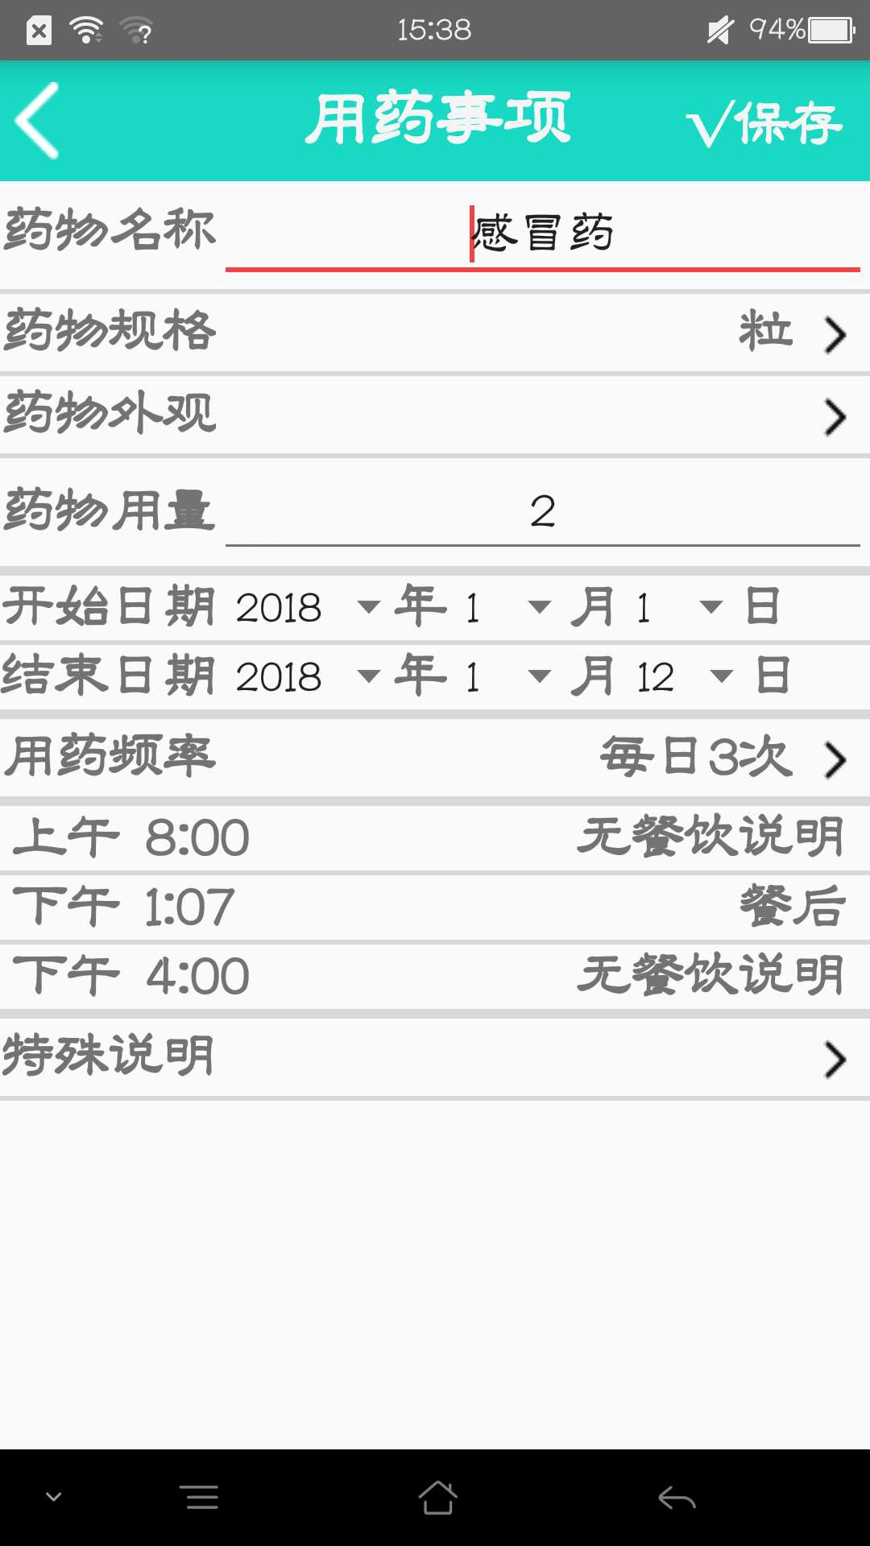
用药提醒
老人用药更舒心
通过手动设置药物名称、用药天数和次数等药物信息，在需要服药的时间将会收到提醒
Tips
后期将会添加播报功能，更显人性化

Slide 4
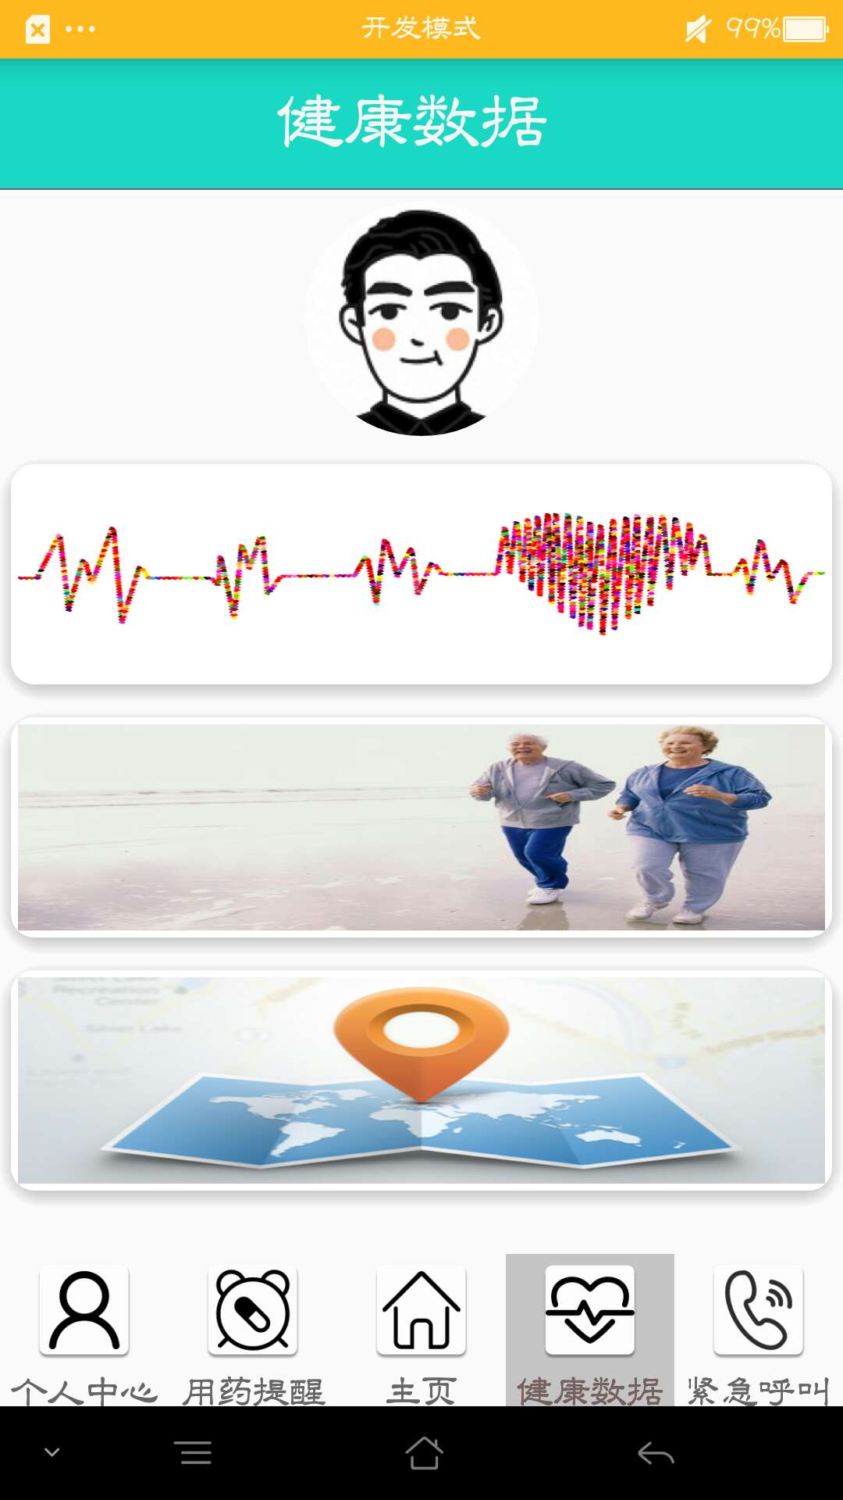
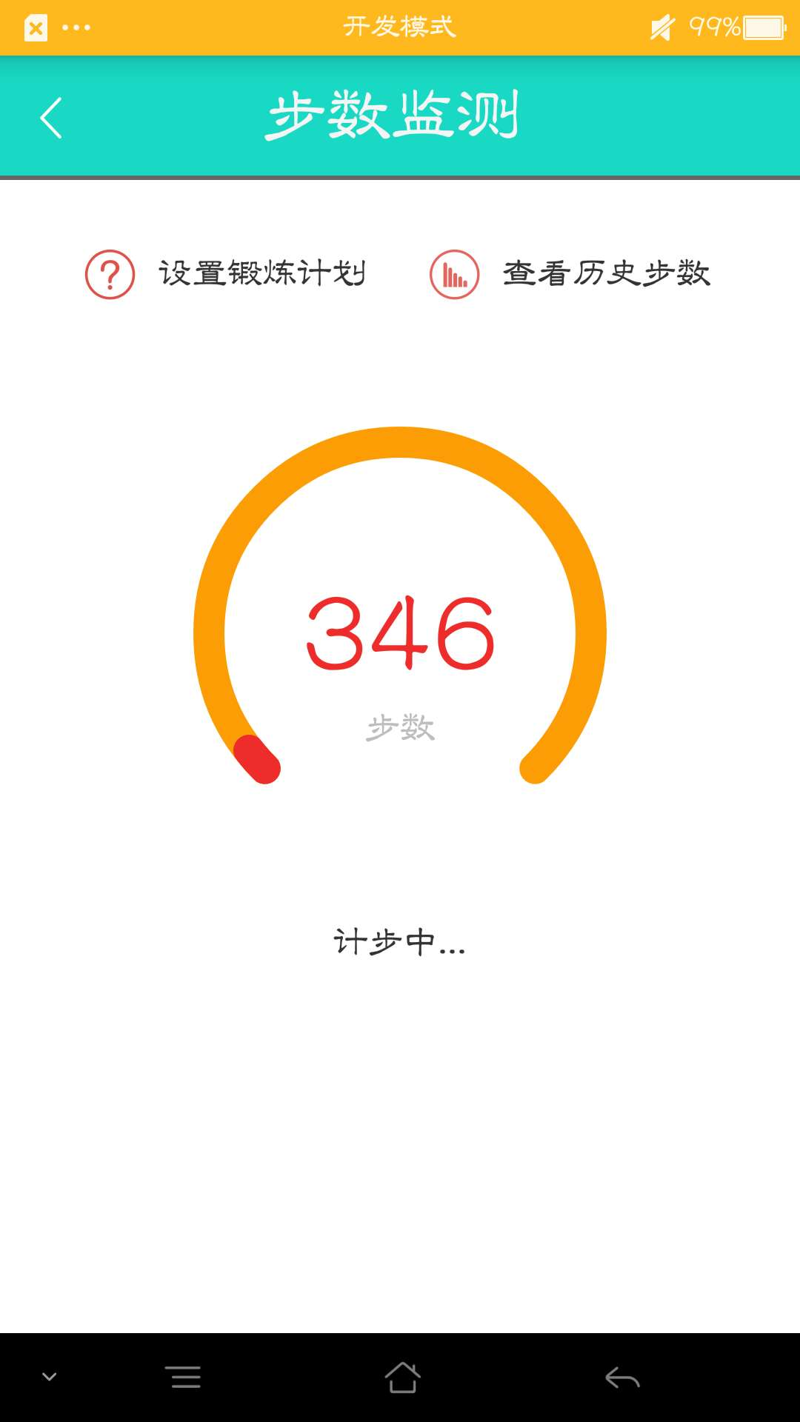
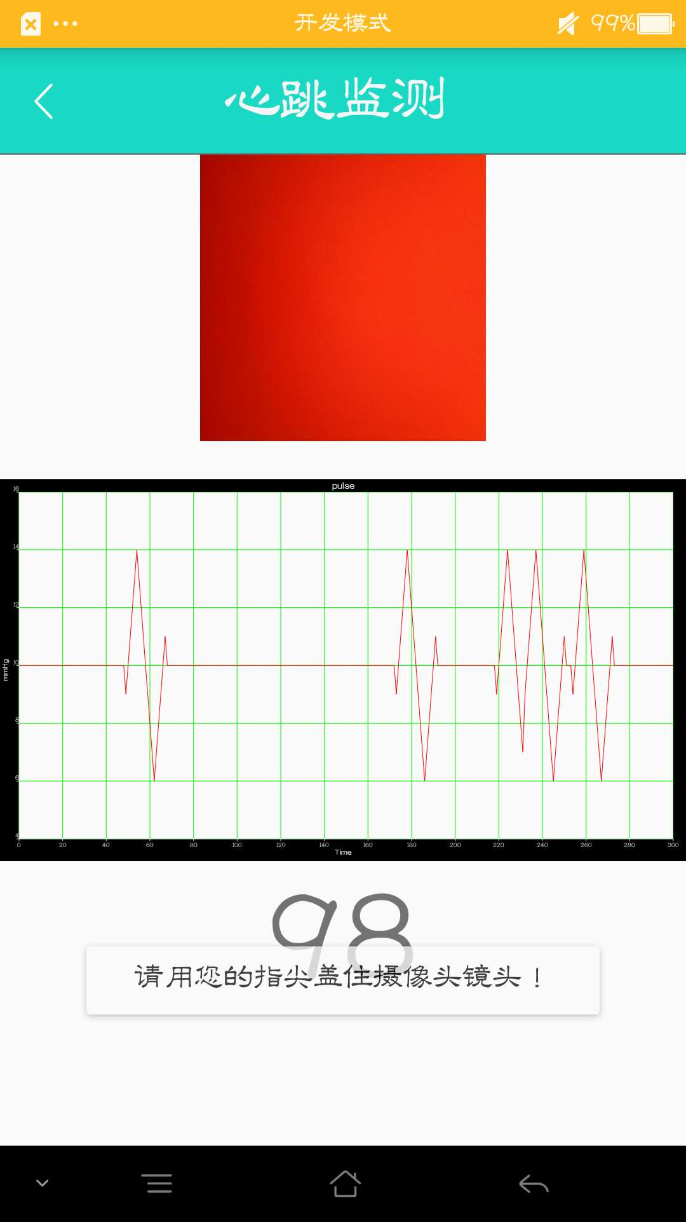
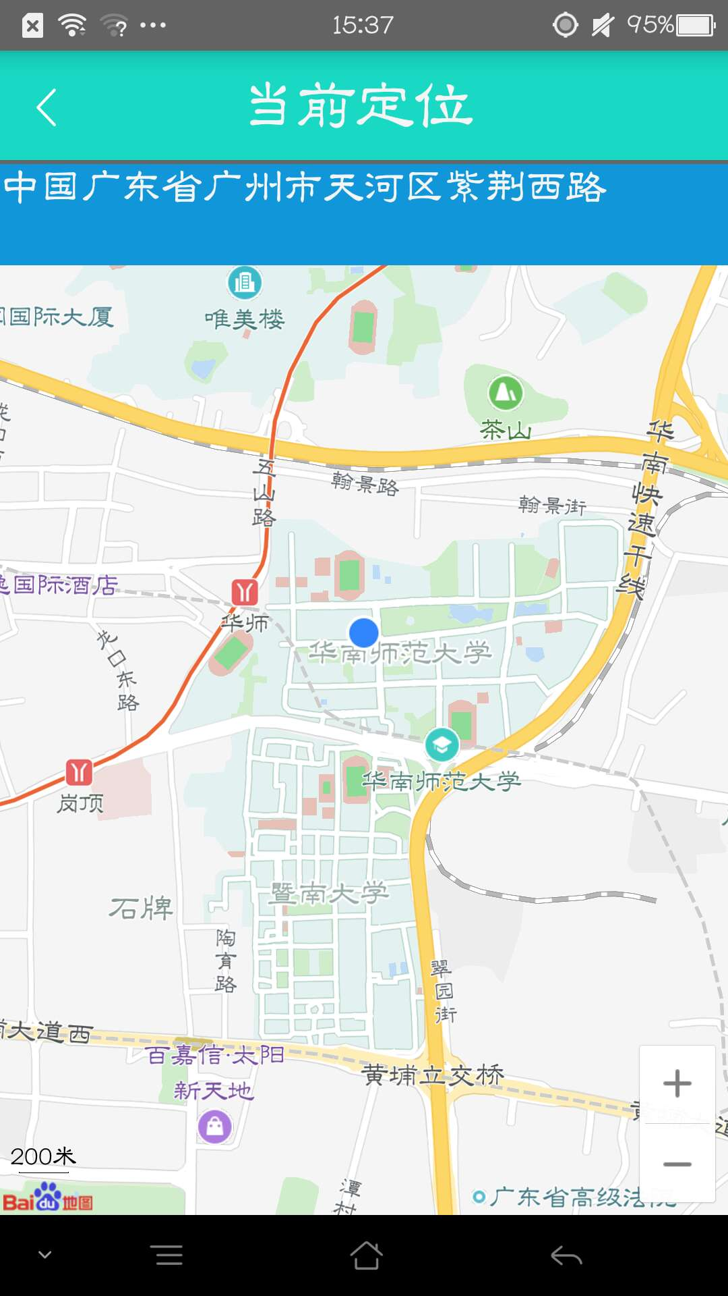
健康数据
即时查看健康状态
轻松一点，历史健康数据随便看，更有图表显示，老人健康状态更直观。
Tips
海量数据，一点观看

Slide 5
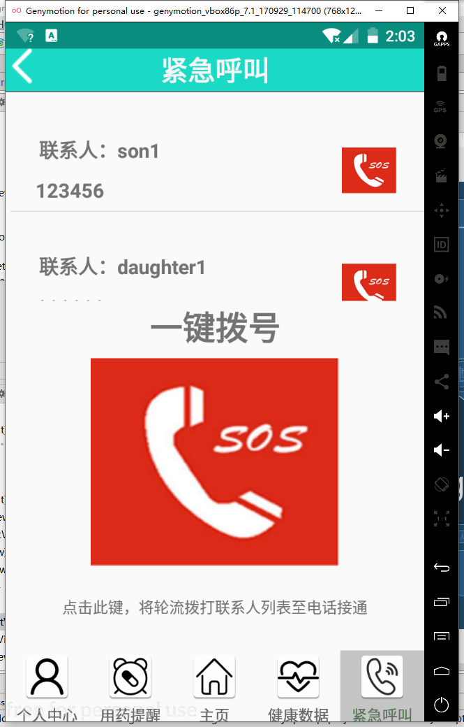
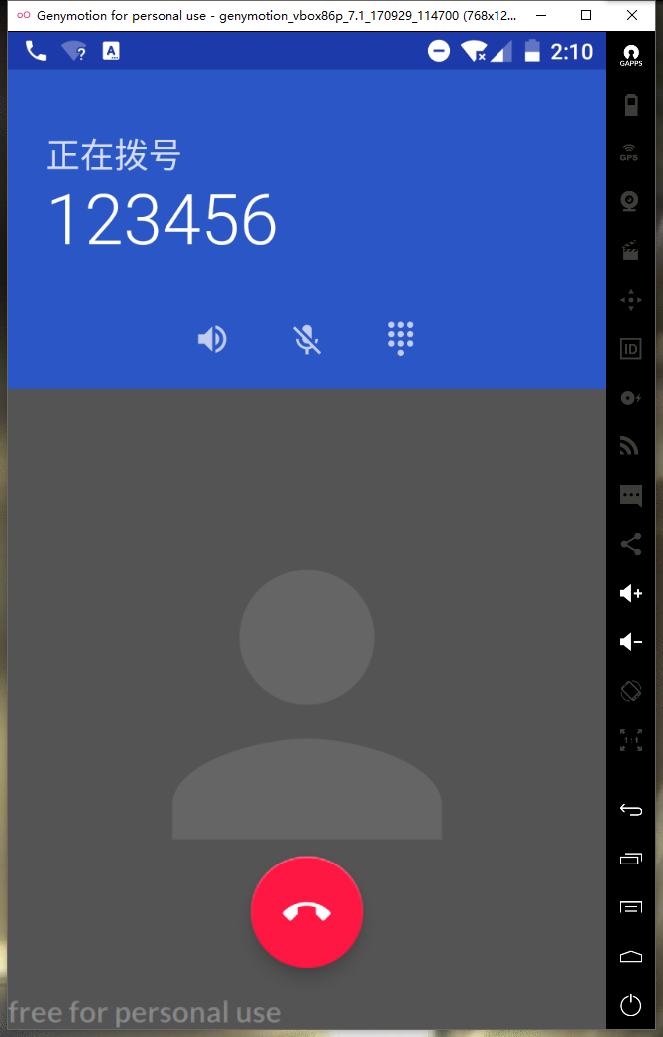
紧急呼叫
消息必达
紧急情况点击自动呼叫，一点拨号，一号不通换一号，联系家人无障碍。
Tips
点击自动拨号后，若第一个位置的号码不能接通，则会转向下个号码

Slide 6
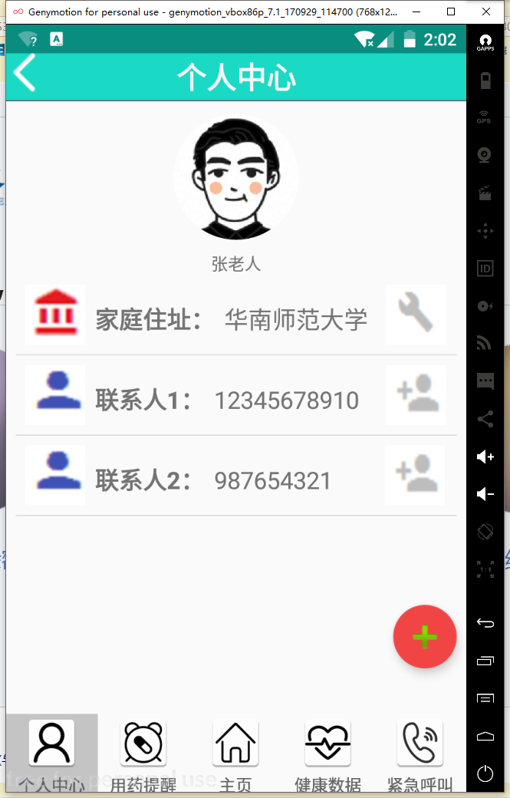
个人中心
信息中心库
个人中心中可以切换个性化头像、家庭住址和联系人等，老人生活更多彩
Tips
个人中心中的联系人记录会自动同步到紧急呼叫，信息及时同步。

Slide 7
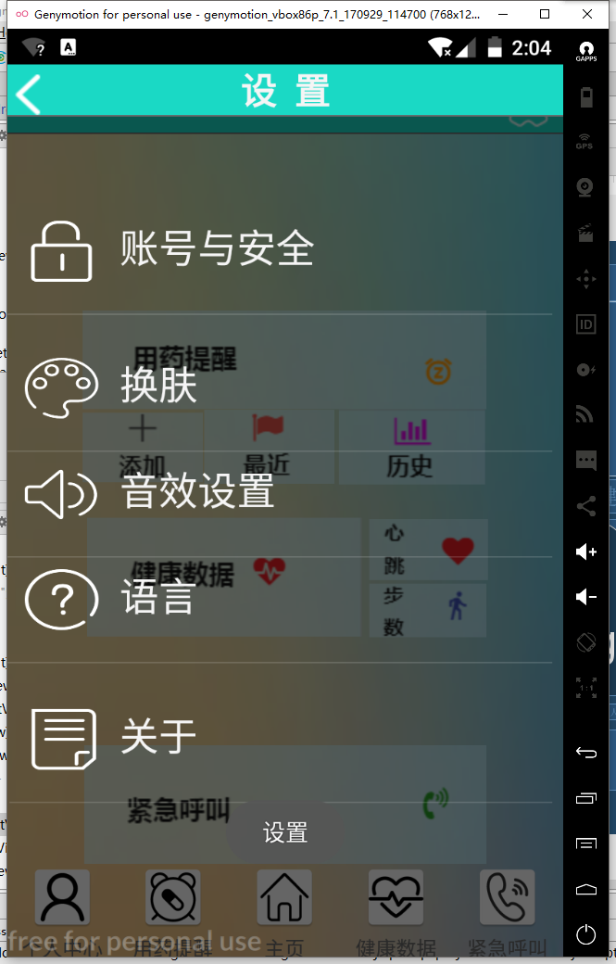
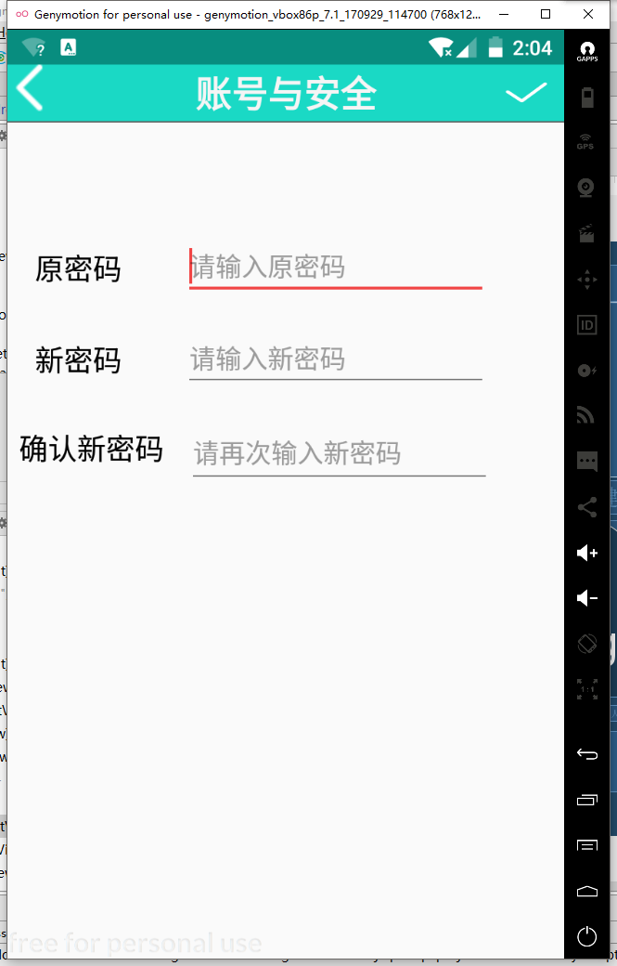
系统设置
老人使用更舒适
基于安全性的修改密码，基于个性化的皮肤设置，基于听觉的音效设置，基于习惯的语言设置。
Tips
支持一号一设置的原则

Slide 8




登录服务
老乐康实现账号登陆，让用户拥有自己的App。
导航助手
老乐康采用五大页面一体化，底部导航栏技术，一点即可到达相应页面。
主页拼图
老乐康采用拼图式结构，一点拼图可以实现对应功能。
数据管理
健康数据、个人信息、用药提醒和系统设置，老乐康通过数据库存储，用户可以根据自己的账户获取当前信息。

Slide 9
采用几大模块采用Fragment实现，对比Activity这个框架在用户使用上更加智能和个性化。
App中涉及工具包的引用、
传感器api的使用，通过手
电筒测心率、加速度传感器
测量步数、GPS确定位置。
内部数据与账号应用数据库连接起来，即使关闭了程序，只要登陆属于您的专属账号，您的app马上呈现在你眼前。

Slide 10
用药提醒功能界面只有通用的提醒语，没有针对某时刻应该吃的药品进行提示——在设置闹钟提醒功能时，把药品名作为数据传递，使得启动用药提醒界面时，能够显示此刻对应的药品名称。
设置用药时间的下拉框选项不符合实际，不能正确设置凌晨0点-1点这段时间的闹钟——将原本的下拉框选项从1-12一个时间段改为0-11。
图标较小，
对老人使用不利，建议拉大。
测心率使用实时测试，没有采用平均法，但有脉冲显示，很直观
用户建议
有时候点击删除用药事项会发生闪退的情况

Slide 11
小组
小组组长：陈康富
小组成员：陈康富、杜慧城、唐福梅、姜淑晶
健康数据、主界面：唐福梅
用药提醒：姜淑晶
登陆、个人中心、紧急呼叫：陈康富
系统设置、ppt：杜慧城
谢谢观看

